Slide 1





Slide 2



Slide 3

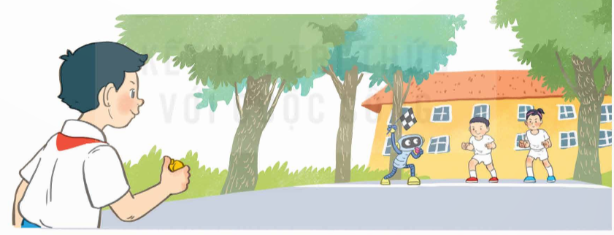
1
Em hãy ghi lại thời gian đi bộ quãng đường 40 m của mỗi bạn vào bảng 1.
Bảng 1
Tên | s (m) | t (giây)
 | 40 | 31
 | 40 | ?
 | 40 | ?
35
28

Slide 4
2
Em hãy ghi lại thời gian đi bộ một vòng quanh sân của mỗi bạn vào bảng 2.
Bảng 2
Tên | t (giây)
 | 31
 | ?
 | ?
Việt
Mai
35
Nam
28

Slide 5
3
a) Tính vận tốc đi bộ của mỗi bạn ở bảng 1 với kết quả được làm tròn đến một chữ số ở phần thập phân.
b) Dựa vào thời gian ở bảng 2 và vận tốc vừa tính được, em hãy ước lượng chu vi của sân trường.
a) Vận tốc đi bộ của Việt là: 40 : 31 = 1,2903… (m/s) = 1,3 (m/s)
Vận tốc đi bộ của Mai là: 40 : 35 = 1,1428… (m/s) = 1,1 (m/s)
Vận tốc đi bộ của Nam là: 40 : 28 = 1,4285… (m/s) = 1,4 (m/s)
b) Chu vi sân trường khoảng: 1,3 × 125 = 162,5 (m)
Vậy chu vi sân trường khoảng 160 m.

Slide 6





